Slide 1

ソースコードからソースコードを自動生成!?
進化した「blanco Framework」の正体とは
公開文書
2012.09.07
blanco Framework コミッタ
伊賀 敏樹 (いがぴょん)

Slide 2

目次
第１部
  第２世代 blanco Framework のご紹介
  blanco Framework のご紹介
第２部
  Eclipse 日本語化への取り組みについて

Slide 3
第２世代 blanco Framework のご紹介

Slide 4
おことわり
これから紹介する第２世代 blanco Framework (Blanco2g) は、現状 Java 言語のみサポートです
  第１世代 blanco Framework (Blanco1g) は Java, C#.NET, JavaScript, VB.NET, PHP, Ruby, Python, Pascal に対応しています。
  ※Blanco1g で 主にサポートされるのは Java, C#.NET です。
第１世代 blanco Framework (Blanco1g) も引き続きメンテナンスします
  Blanco2g は Blanco1g と併用すると高効果を得られます。

Slide 5
第２世代 blanco Framework がもたらす革新
古いアプリケーションサーバーや古い Java VM にも
アノテーションベースによる最新の開発環境をもたらします。
☆Java SE 1.5.0 またはそれ以降が対象
しかも、DI コンテナのような特殊なライブラリは不要です。
ソースコード自動生成アプローチだからこそ実現できる革新

Slide 6



ソースコード自動生成は新世代へ
Blanco1g
Blanco2g
第１
世代
第２
世代
Excelファイル
ソースコード
Excelファイルから
ソースコードを生成
ソースコードから
ソースコードおよび
設定ファイルを生成
ソースコード
ソースコード
blanco Framework のソースコード自動生成は第２世代へと進みます

Slide 7


Blanco1g の典型的な利用例
Blanco1g
Excel ファイルからソースコードを生成
SQL
定義書
データベース・
テーブル・
アクセサ定義書
メッセージ
定義書
ログメッセージ
定義書
文字グループ
定義書
Java
Java
Java
Java
Java

Slide 8
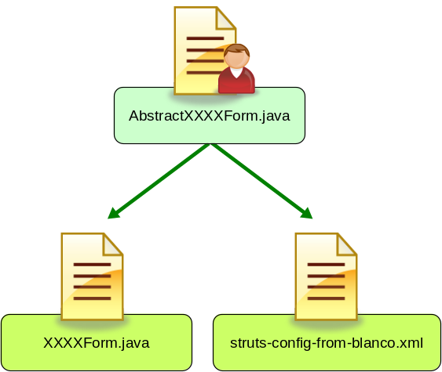
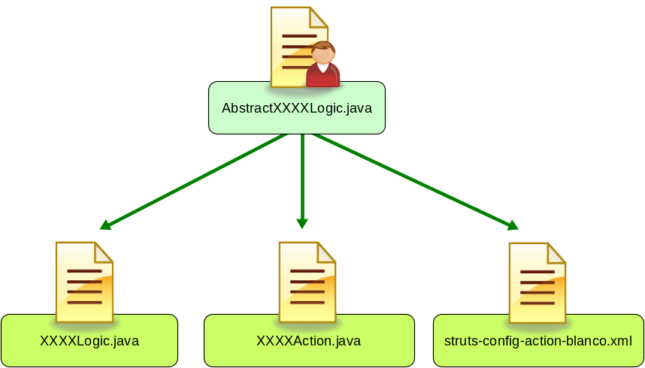
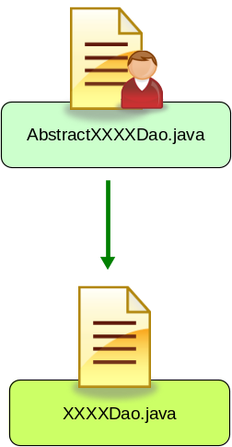
Blanco2g の典型的な利用例
Blanco2g
ソースコードからソースコードおよび設定ファイルを生成
・・・
struts-config.xmlから参照。
※strutsのForm設定ファイル
struts-config.xmlから参照。
※strutsのAction設定ファイル

Slide 9
Blanco2g の典型的なコード例 (1)
設定ファイルをアノテーション記述で自動生成
@BlancoStrutsLogic(path = "/run")
public abstract class AbstractSampleLogic {
@BlancoStrutsForward(path = "/next.jsp")
private static final String FORWARD_SUCCESS = "success";
@BlancoStrutsForward(path = "/error.jsp")
private static final String FORWARD_ERROR = "error";
public String execute(ActionMapping mapping, SampleForm form, HttpServletRequest request,
HttpServletResponse response, @BlancoInject Connection conn) throws Exception {
// ここに実際のビジネスロジックを記述します。
if (true) {
return FORWARD_SUCCESS;
} else {
return FORWARD_ERROR;
}
}
}
データベース接続をアノテーション記述でインジェクション【トランザクション境界】
各種 XML 記述のほとんどが不要
アプリケーション実行時解決や「DI コンテナ」が不要

Slide 10
Blanco2g の典型的なコード例 (2)
@BlancoStrutsForm
public abstract class AbstractSampleForm extends ActionForm {
private static final long serialVersionUID = 1L;
@BlancoGetterSetter
@BlancoStrutsReset
@BlancoValidateMethodForStruts
@BlancoValidateRequired
@BlancoValidateLength(max = 5)
protected String field1 = "";
@BlancoGetterSetter
protected int field2 = -1;
}
ゲッター・セッターを自動生成
バリデーション内容を対象フィールドの至近距離に記述が可能

Slide 11
blanco Framework のご紹介

Slide 12
blanco Framework とは?
オープンソースのソースコード自動生成型フレームワーク
ライセンス : GNU LGPL
【Blanco1g】 Excel(*.xls)ファイル形式の様式を中心としたソースコード自動生成
【Blanco2g】 ソースコードを入力としてソースコード自動生成。Blanco1g と同時利用で高効果
Apache Ant (Java) / Eclipse 上で動作
主たる適用事例は数十人月から数百人月規模のプロジェクト
SourceForge.JP において 2005/03/31 から活動

Slide 13
blanco Framework の特長
低コスト / 容易性
  GNU LGPL
  単純な構造、導入が簡単
  シンプルな操作性
複数言語対応 【Blanco1g】
  Java, C#.NET, JavaScript, PHP, VB.NET,
  Ruby, Python, Pascal (☆Blanco2g は Java のみ対応)
導入の柔軟性
  表計算ソフトで記入するだけ 【Blanco1g】
  特殊な実行時ライブラリが不要
  部分的導入も可能
  他のフレームワークとも併用可能

Slide 14
適用工程
基本的に設計・製造工程を対象
要件定義
設計
製造
テスト
定義書記入
ソースコード
自動生成

Slide 15
blanco Framework の自動生成
Blanco1g
Blanco2g
第１
世代
第２
世代
Excelファイル
ソースコード
Excelファイルから
ソースコードを生成
ソースコードから
ソースコードおよび
設定ファイルを生成
ソースコード
ソースコード
blanco Framework は２系統のソースコード自動生成を提供します

Slide 16
Blanco1g の概念図
設計書 (定義書)
*.xls
Microsoft Office (Excel)やOpenOffice.org などを利用して設計情報を入力。
ウォーターフォール的
アプローチ
Blanco1g
ソースファイル
ソースファイル
ソースファイル
Java, C#.NET, JavaScript, VB.NET, PHP, Ruby, Python, Pascal のソースコードを自動生成

Slide 17
複数の自動生成の集合体
Blanco1g
小分けにされて複雑度の下がった複数の自動生成によって構成されます
SQL
定義書
データベース・
テーブル・
アクセサ定義書
メッセージ
定義書
ログメッセージ
定義書
文字グループ
定義書
Java
Java
Java
Java
Java

Slide 18
設計書 (定義書)
*.xls
ソースコード自動生成ツール
反復的な
ソースコード自動生成
ソースファイル
設計書とソースコードが常に一致。
仕様変更が楽になる。
設計書どおりのソースコードが作られる
人為的ミスが入りにくい。
設計書とソースコードは機械的に一致する / 一致させる

Slide 19
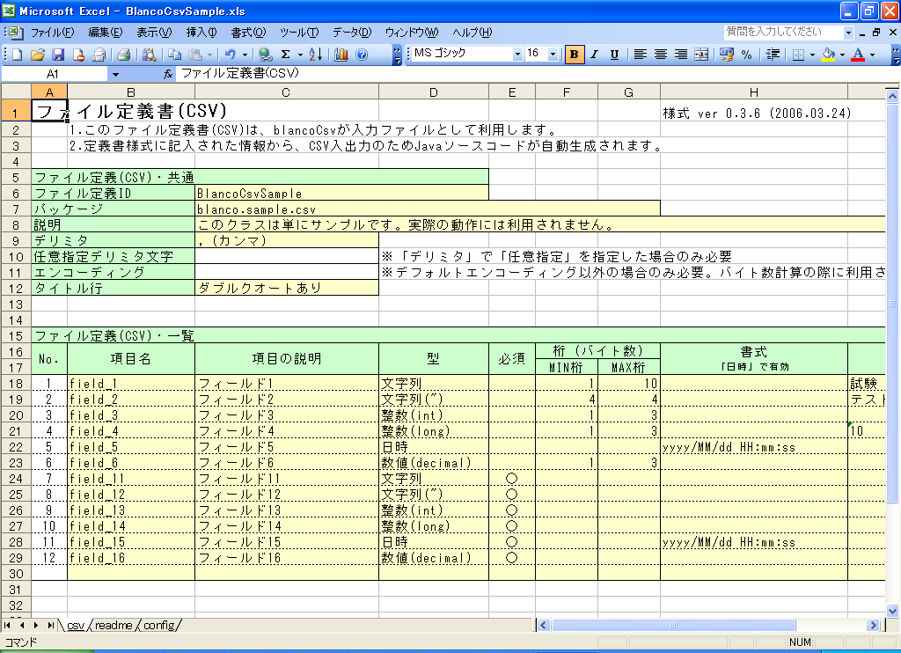
・ファイル定義書
・SQL定義書
・メッセージ定義書
・電文定義書
・バリューオブジェクト定義書
…など
Microsoft Excel
OpenOffice.org
記入
Microsoft Office (Excel)やOpenOffice.org などを利用して設計情報を入力。
設計書(定義書) *.xls
Blanco1g
自動生成
ソースファイル
ソースファイル
ソースファイル
ソースファイル
ソースファイル
ソースファイル
ソースファイル
ソースファイル
ソースファイル
ソースファイル
ソースファイル
ソースファイル
ソースファイル
ソースファイル
ソースファイル
ソースファイル
ソースファイル
ソースファイル
ソースファイル
ソースファイル
ソースファイル
ソースファイル
ソースファイル
ソースファイル
Java
C#.NET
JavaScript
VB.NET
PHP
Ruby
Python
Pascal

Slide 20
Blanco2g の概念図
ソースファイル
*.java
テキストエディタやEclipse などを利用してソースコードを入力。
アジャイル的
アプローチ
Blanco2g
ソースファイル
ソースファイル
ソースファイル
Java のソースコードを自動生成

Slide 21
Blanco2g の典型的な利用例
Blanco2g
ソースコード上のアノテーション情報をもとに
ソースコードおよび設定ファイルを生成
・・・
struts-config.xmlから参照。
※strutsのForm設定ファイル
struts-config.xmlから参照。
※strutsのAction設定ファイル

Slide 22
ソースファイル
*.java
Abstract<クラス名>.java
ソースコード自動生成ツール
反復的な
ソースコード自動生成
(多くの場合は…)
<クラス名>.java
ソースファイル
*.java
作業をソースコードに集中できる
設定ミスをコンパイル時に検出できる
人為的ミスが入りにくい。
設定情報をビルド時に伝播し、誤りはコンパイル時に検出する

Slide 23
blanco Framework 導入のメリット
生産性向上
  単純作業を自動化
  工数を削減
可読性向上
  均質なソースコードを自動生成
保守性向上
  【Blanco1g】 定義書の変更が即座にソースコードに反映
  【Blanco2g】 ソースコードの変更が他のソースコードに伝播
  仕様と実装が常に一致
品質向上
  自動化・均質化・変更の確実な実施などの結果、品質が向上

Slide 24
blanco Framework 導入のデメリット
ソースコード規模増加
  自動生成されたソースコード規模の考え方の整理が必要
ソースコード自動生成の時間
  必要に応じてプロジェクト分割などの工夫が必要

Slide 25
Blanco1g と Blanco2g の併用
Excel ブックからの自動生成【Blanco1g】と
ソースコードからの自動生成【Blanco2g】を
適材適所に柔軟に使い分け
Excel における表現が有用な自動生成については Blanco1g !
ソースコード上のアノテーション表現が有用な自動生成については Blanco2g !

Slide 26
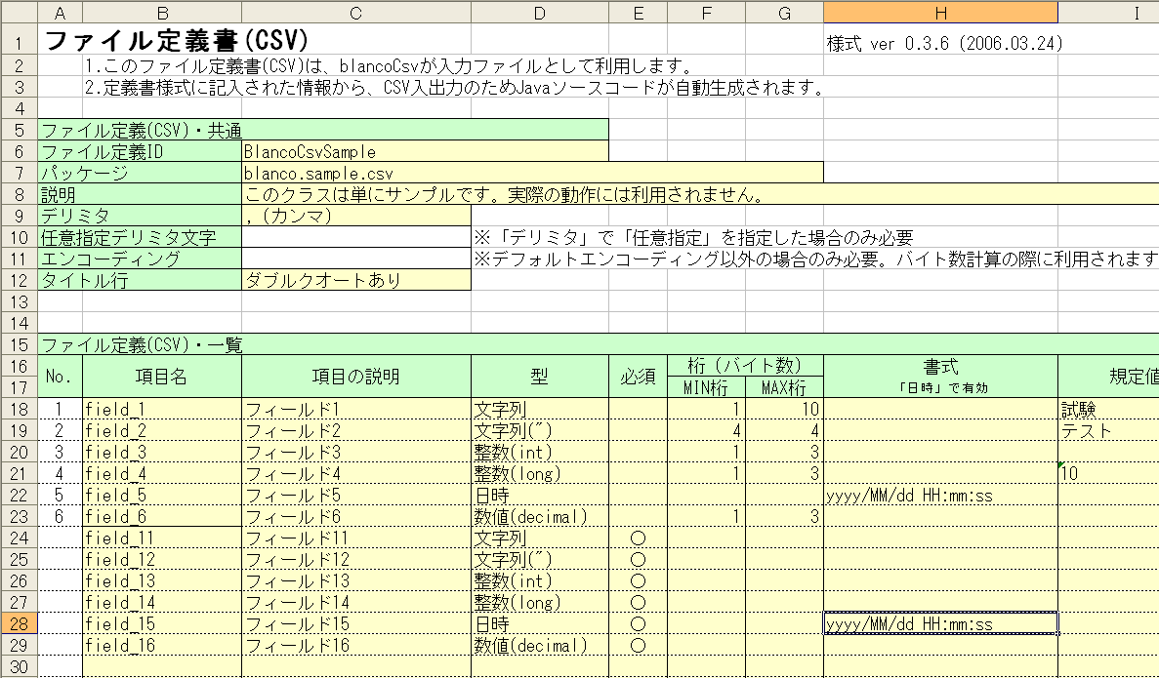
Blanco1g の例 (1)
所定の様式に必要事項を記入

Slide 27
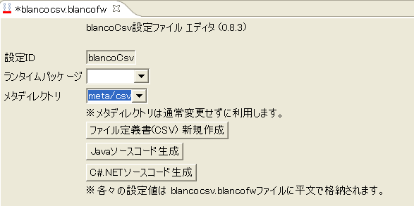
Blanco1g の例 (2)
blanco○○プラグイン
ボタンを押す

Slide 28
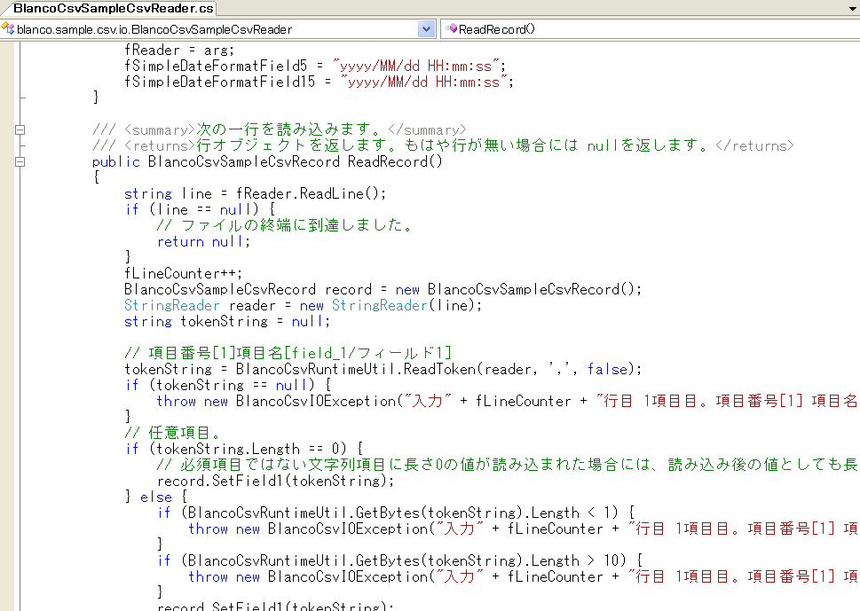
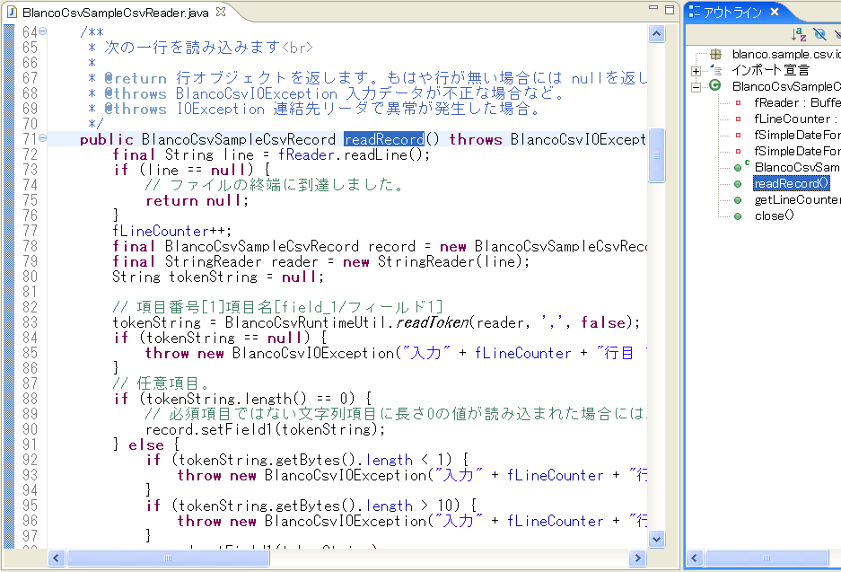
Blanco1g の例 (3)
ソースコードが自動生成される
C#.NET
Java

Slide 29
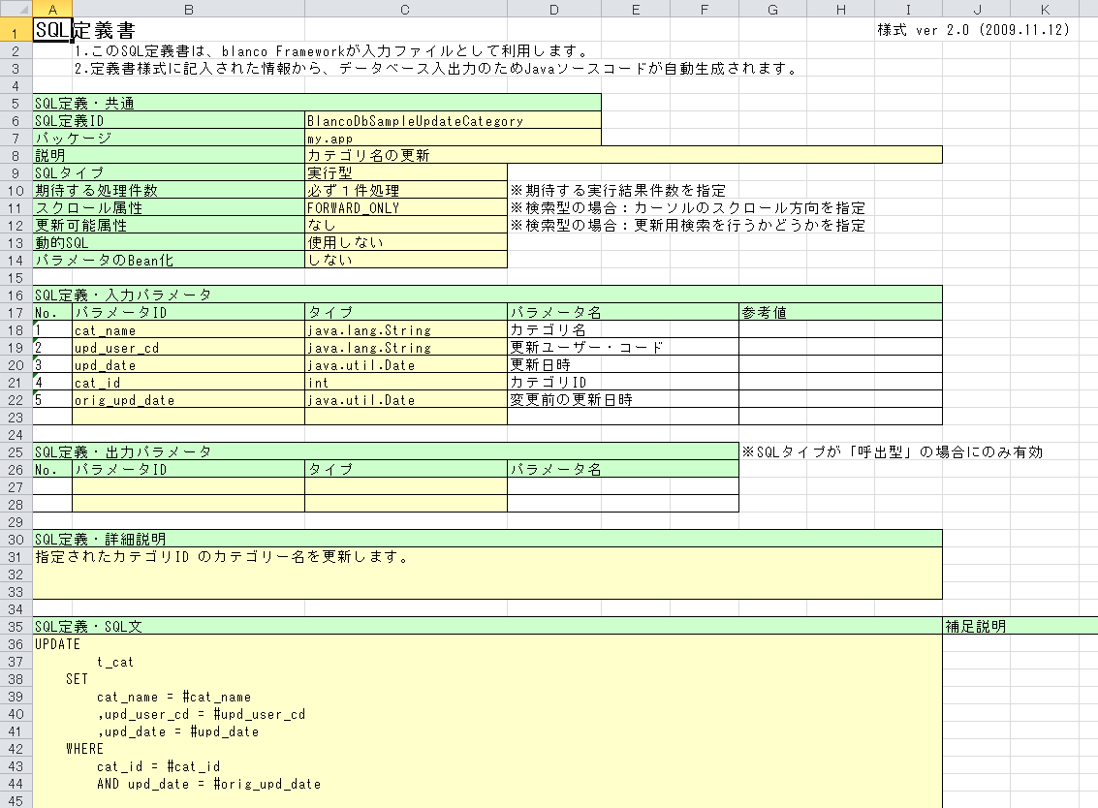
Blanco1g の例 (4)
SQL 定義書 【blancoDb】
SQL インジェクションが
発生しにくい仕組み
ごく普通の SQL 文を記述
☆RDBMS の固有 SQL 文法も利用可能

Slide 30
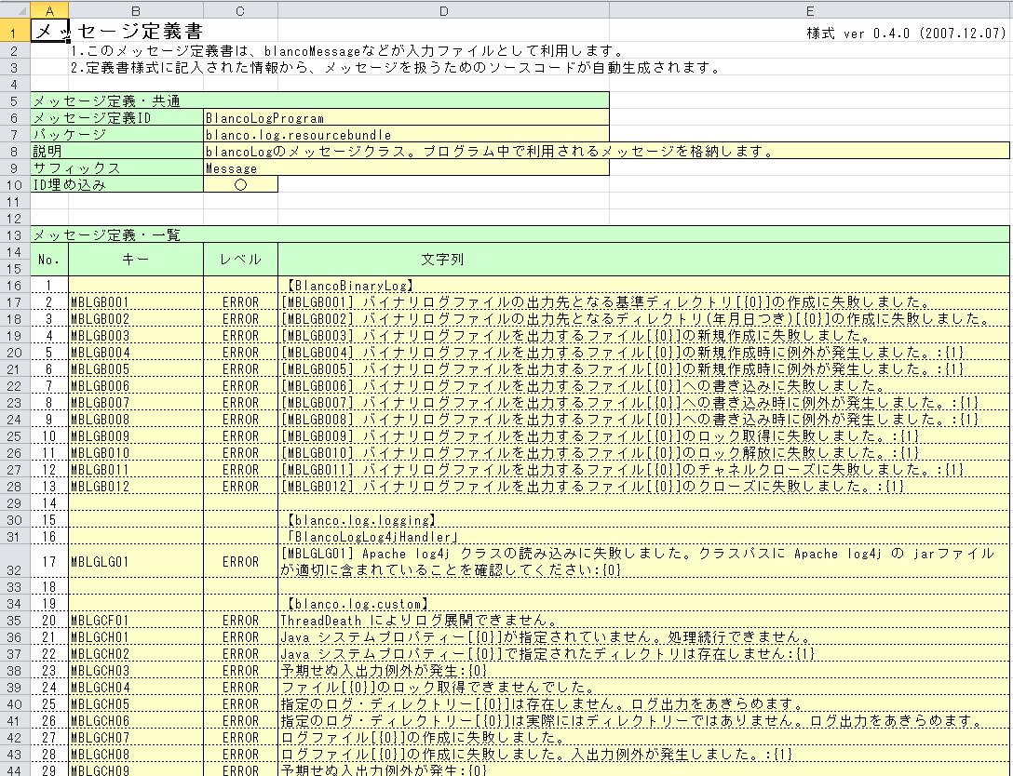
Blanco1g の例 (5)
メッセージ定義書 【blancoMessage】
定義内容が
そのまま実装と連動
プレースホルダーの置換忘れが発生しない仕組み

Slide 31
Blanco1g がもたらすメリット
設計情報と実装の一体化・一致化
Excel や OpenOffice.org といった、一般的なツールをもちいて設計情報の投入が可能

Slide 32
Blanco1g の情報源
＠IT: Excel からプログラムを作る多言語対応オープンソース
http://www.atmarkit.co.jp/fjava/special/blanco/blanco_1.html
blanco Framework ＠ sourceforge.jp
http://sourceforge.jp/projects/blancofw/wiki/blancofw
プロダクト一覧
http://www.igapyon.jp/blanco/blancoproductlist.html

Slide 33
Blanco2g の例 (1)
データベース接続の注入
DI コンテナ不要、XML 記述不要の
データベース接続注入
public String execute(ActionMapping mapping, SampleForm form, HttpServletRequest request,
HttpServletResponse response, @BlancoInject Connection conn) throws Exception {
メソッド呼び出しにデータベース・トランザクション境界を注入
  メソッド呼び出し直前
    データベース接続を取得
    データベース・トランザクションの開始
  メソッド呼び出し直後
    データベース・トランザクションのロールバック
    データベース・トランザクションの解放

Slide 34
Blanco2g の例 (2)
ゲッター・セッターの注入
DI コンテナなどが不要の
ゲッター・セッター・メソッド注入
@BlancoGetterSetter
protected int field1 = -1;
特殊な機構抜きで ゲッター・セッター・メソッドを注入

Slide 35
Blanco2g の例 (3)
フィールド・バリデーションの注入
DI コンテナなどが不要の
フィールド・バリデーション・メソッド注入
@BlancoGetterSetter
@BlancoStrutsReset
@BlancoValidateMethodForStruts
@BlancoValidateRequired
@BlancoValidateLength(max = 5)
protected String field1 = "";
特殊な機構抜きで フィールド・バリデーション・メソッドを注入
☆その他のアノテーションについては、次の URL を参照http://sourceforge.jp/projects/blancofw/wiki/Blanco2g_Annotation

Slide 36
Blanco2g がもたらすメリット (1)
アノテーションベースのソースコード自動生成による生産性向上
  開発の容易さを得られます 【EoD】
  ほとんどの XML 記述を不要にします 【EoD】
  実行時例外の多くをコンパイル時に検出できます 【自動生成】

Slide 37
Blanco2g がもたらすメリット (2)
DI コンテナの類が不要
  特殊なランタイム・ライブラリなしで、フレームワークを導入できます
  ☆Spring Core や CDI コンテナなどのコンテナ類が不要!
  組み込み開発でも効果を発揮します
  しかも DI コンテナとの併用ですら可能です

Slide 38
Blanco2g がもたらすメリット (3)
古い Java であっても最新の開発技法が利用できる!
  古い Java 実行環境 (Java SE 1.5.0 以降) で利用可能
  古い Java アプリケーションサーバーで利用可能
  維持運用案件への導入が容易
  古い環境において最新の Java EE 6 が利用できてしまっているようにすら錯覚させられる
  古い本番環境や維持運用案件での生産性向上にも最適!

Slide 39
Blanco2g がサポートする UI
現時点で Blanco2g が対応する UI
  Apache Struts 1.0
  JSF 2.0 (含む Facelets)

Slide 40
blanco Framework を試してみてください
ぜひ、blanco Framework を試してみてください。
試してみても、試さなくても、
blog などで言及したり、
Twitter でつぶやいたりしてください!

Slide 41
Eclipse 日本語化への取り組みについて

Slide 42
Eclipse の日本語化事情
メニュー・メッセージについては、かなり進展
☆ヘルプなどについては、あまり進展せず
Eclipse Babel Project
http://www.eclipse.org/babel/
Pleiades - Eclipse プラグイン日本語化プラグイン
http://mergedoc.sourceforge.jp/pleiades.html
Eclipse 日本語化言語パック (サードパーティ版)
http://sourceforge.jp/projects/blancofw/wiki/nlpack.eclipse
☆blanco Framework が提供
その他

Slide 43
Eclipse Babel Project (1)
Eclipse 本家により各国語翻訳を提供するためのプロジェクト。
更新サイトおよび言語パック形式での翻訳リソース入手が可能
☆プロジェクトとしては Incubation Phase にあります。
メニュー・メッセージの日本語翻訳ということでは、
かなりの完成度 (翻訳率) に到達しました。
☆ボランティアの翻訳者の方々の努力に感謝!
過去の経緯については、OSC 2008 Tokyo/Spring で NECソフトの森素樹さんの発表『Eclipse日本語言語パック 開発プロジェクト』を参照ください.
http://www.ospn.jp/osc2008-spring/material/d1-b2fb-2-necsoft.pdf
http://www.ospn.jp/osc2008-spring/modules/eguide/event.php?eid=3

Slide 44
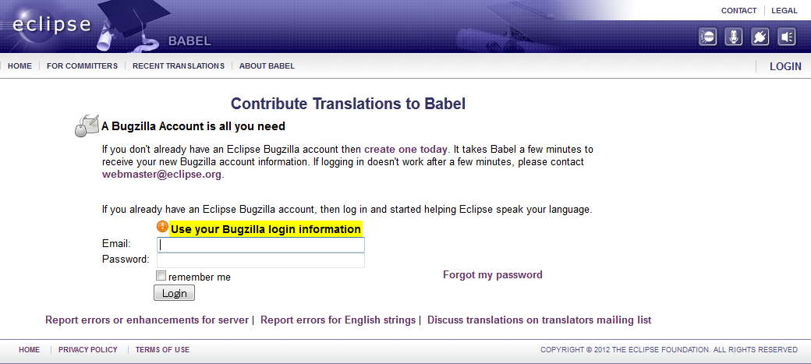
Eclipse Babel Project (2)
翻訳に参加するには
Eclipse の Bugzilla アカウントを取得してから Babel にログイン!

Slide 45
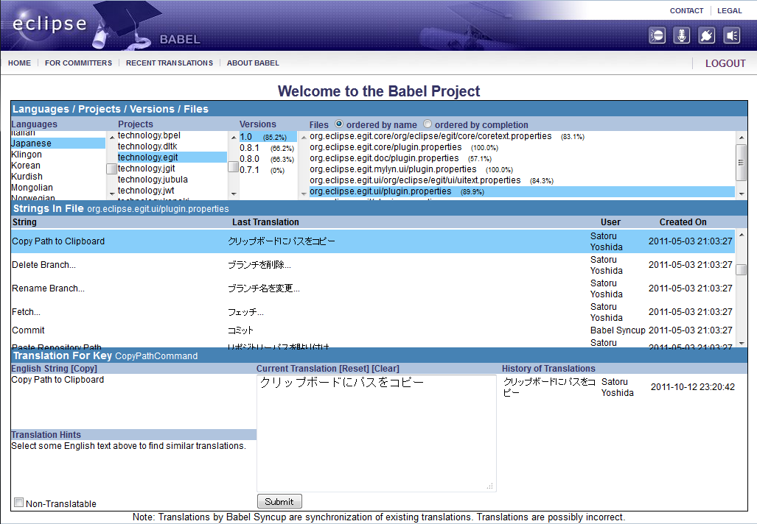
Eclipse Babel Project (3)
Web ブラウザーを利用して翻訳を進めます
Eclipse の日本語化は、みなさまのボランティア活動によって維持されています。

Slide 46
Pleiades (1)
「Pleiades - Eclipse プラグイン日本語化プラグイン」
Pleiades (プレアデス) は Java アプリケーションを AOP により動的翻訳 (実行時に翻訳) するためのツールです。

Slide 47
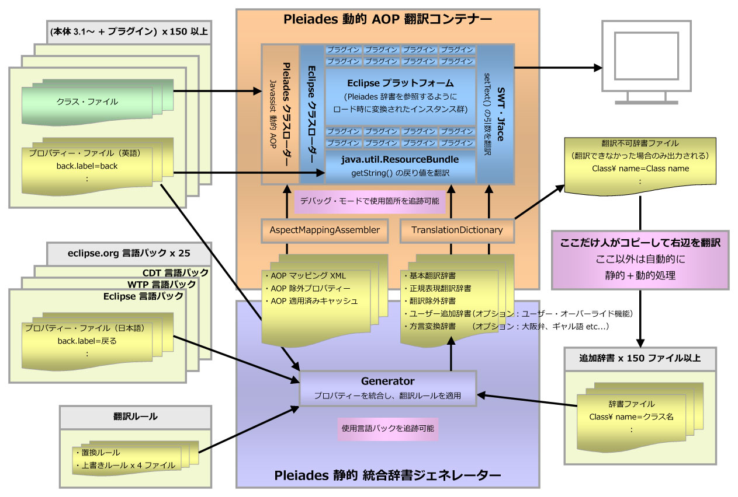
Pleiades (2)
実行時動的バイトコード変換というアーキテクチャを採用

Slide 48
Pleiades (3)
Eclipse および関連プロジェクトのみならず、サードパーティ製 Eclipse プラグインや、果ては未知のプラグインまで日本語化を実現。
すごく便利です。
Eclipse 本家からの言語パック提供が Eclipse Babel 熟成までの長いあいだ途絶していたという経緯もあって、現在も Eclipse 日本語化において Pleiades はデファクトスタンダードの位置にあると思われます。
☆私も Pleiades の翻訳に微力ながら貢献しています。

Slide 49
Eclipse 日本語化言語パック (サードパーティ版) (1)
Pleiades の翻訳機能および辞書をベースに、Eclipse 日本語化言語パックを作成
blanco Framework の活動の一環として、この日本語化言語パックを提供
言語パック作成の過程でおこなわれた翻訳成果を Pleiades に随時フィードバック
(☆Eclipse Babel に翻訳成果フィードバックの実績あり)

Slide 50
Eclipse 日本語化言語パック (サードパーティ版) (2)
Eclipse Babel が軌道に乗ってきたため、 「Eclipse 日本語化言語パック (サードパーティ版)」 の存在意義は 若干薄れています (苦笑)
少人数の翻訳による、揺れの少ない翻訳成果を提供します。
最近、翻訳率が下降傾向にあります。

Slide 51
Eclipse の日本語化手法まとめ
翻訳作業モデルを『伽藍とバザール』にてらしあわせてみると,,,
  「Eclipse Babel Project」は典型的な「バザール」モデル
  「Pleiades - Eclipse プラグイン日本語化プラグイン」および「Eclipse 日本語化言語パック (サードパーティ版)」は「伽藍」モデル?
☆その他にも、Eclipse 日本語化の取り組みをおこなわれておられる方々がいらっしゃります。
日本語化手法は、用途や目的により使い分けられることでしょう。
☆メニュー・メッセージ以外の部分についての各国語化について、残念ながら、課題として引き続き残っています。

Slide 52
おわり

